Slide 1
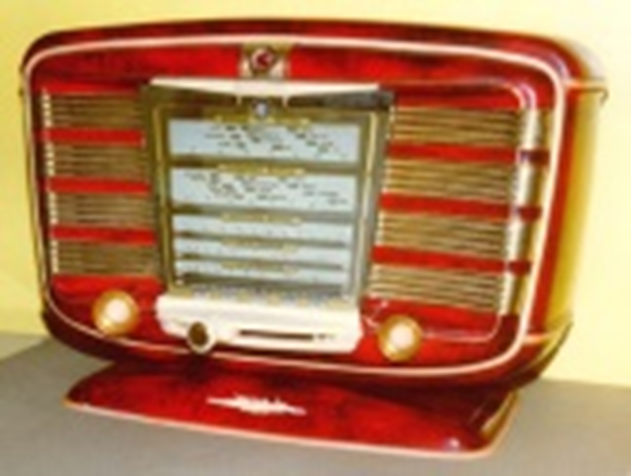
Radio MOE??
Gerard Tel
RadioCafé, 3 nov 2015
En LC-Kring, 9 sept 2020

Slide 2
Samenvatting Radio-MOE
De lezing behandelt radio’s uit Midden en Oost Europa. Waarin verschillen die van Westerse modellen? De belangrijkste fabrikanten zijn Tesla en VEF. Uit diverse “Oostblok”-landen zijn toestellen te zien.
Een lezing met DIEPTE, maar misschien anders dan je verwacht!

Slide 3
Inleiding: Gerard en MOE
Ooit Russisch geleerd
Leuk om naar MOE te reizen
15x CZ, 13x SK, 5x HU, 5x PL, Visegrád
3x UA, 2x RU, Bel, Sovjet-Unie
Alb, Slo, Cuba
Opbouw na communisme
Optimisme over Europese samenwerking
Open mensen, goedkoop, lekker weer
Notes:
Sinds dit voorjaar is er een Cz bijgekomen omdat ik in de zomer van 2015 in Tsjechie op vakantie ben geweest.

Slide 4
Red Star-54
Vijf banden
Zeven buizen K F B F L M Z
SNR Excelcior

Slide 5
Onderwerpen voor vanavond
Tesla Buizenradio’s
Versterken met mengbuis (2x U/ECH)
MG zender Banska Bystrica
PAUZE
Transistors: Zakradiootjes
De VEF serie KG radio’s
Meetgerei

Slide 6
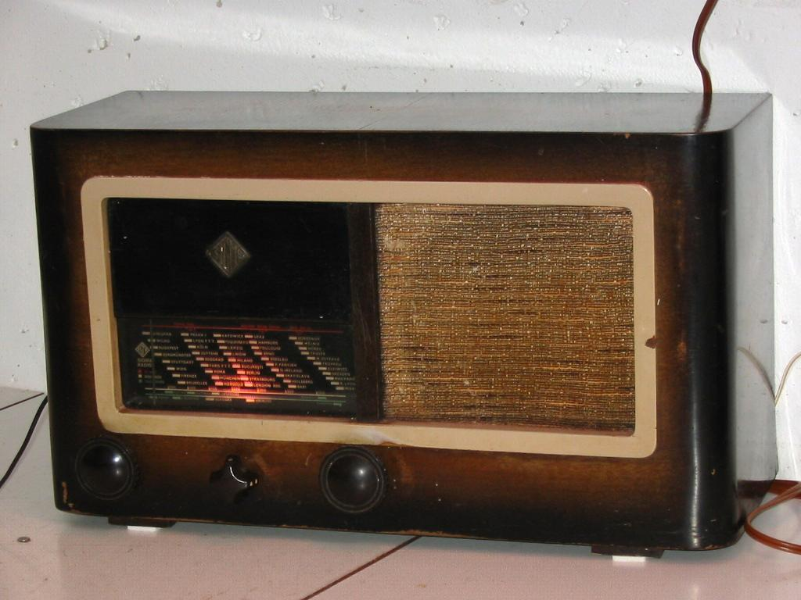
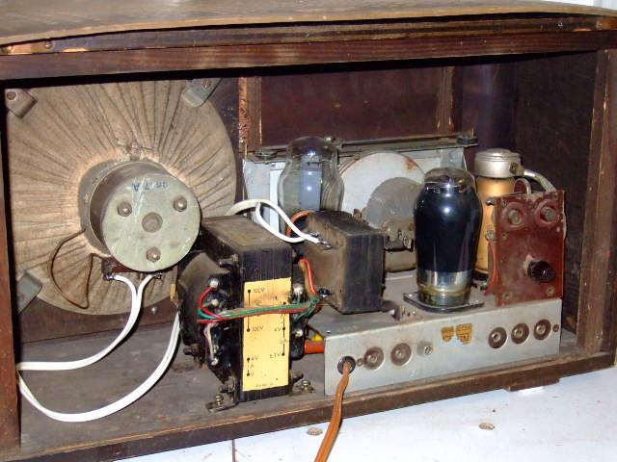
Loopt men “daar” achter?
Sigma Rekord, 1938
TRF, vrij slecht
LG MG KG
Plzen 2005
Notes:
Dit toestel uit 1938 lijkt toch wel wat achter te lopen
Het idee van teruggekoppelde eenkringer werd dacht ik in het westen in 1939 niet meer commercieel toegepast.
Maar dit was voor de oorlog, toen Tsjechoslowakije sowieso niet achterliep op “het westen”!
Het is een driebander, maar op kortegolf werkt dit ontvangprincipe natuurlijk al heel slecht.
Volumeregelaar is terugkoppeling, dus condensator met netschakelaar!!

Slide 7
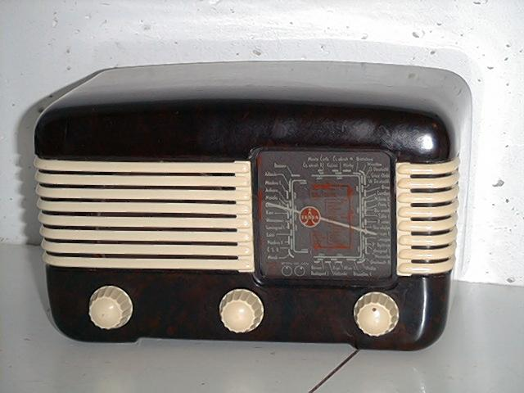
De bekendste Tesla??
Talisman 306
LG MG KG
1949-58
Miljoen
2x UCH21
Ook 305/7/8
Nog veel!
Notes:
Dit modelletje is heel bekend.
Een na-oorlogse driebander, gebaseerd op het ontwerp van de Philipsjes.
Het is ongeveer tien jaar in productie geweest, een miljoen exemplaren.
Het gebruikt twee mengbuizen, een tweede UCH21 voor MF en AF versterking.
Dit idee is door Philips ontwikkeld om het aantal verschillende buizen terug te dringen, maar vanaf ongeveer 1950 werd het in west europa nauwelijks meer toegepast.
De 305 had een rechte schaal,
de 307 had een symmetrische vorm als deze maar rondere zijkanten,
de 308 had een rodere kleur en schuine bovenkant, de bullet.
In rommelwinkels in Tsjechie en Slowakije (de Bazars) zie je ze nog vaak staan.

Slide 8
Tesla: TEchnika SLAboproudá
Opgericht 1921 Elektra, band Philips??
Genationaliseerd in 1946, Tesla (Nikola?)
Monopolie in Cz/Sk tot 1989
Produceerde voor heel MOE
Componenten, R/TV, Medische apparaten
Weinig innovatief/concurrerend
Na 1989 ontmanteld, oa. JJ
Notes:
Ik weet niet precies of de Elektra plants nou echt van Philips waren
Na de oorlog brak het communisme uit, nationalisatie.
Fabriek werd genoemd naar Nikola Tesla, maar later werd het uitgelegd als afkorting voor zwakstroomtechniek.
Je vond de producten door de hele Comecon.

Slide 9
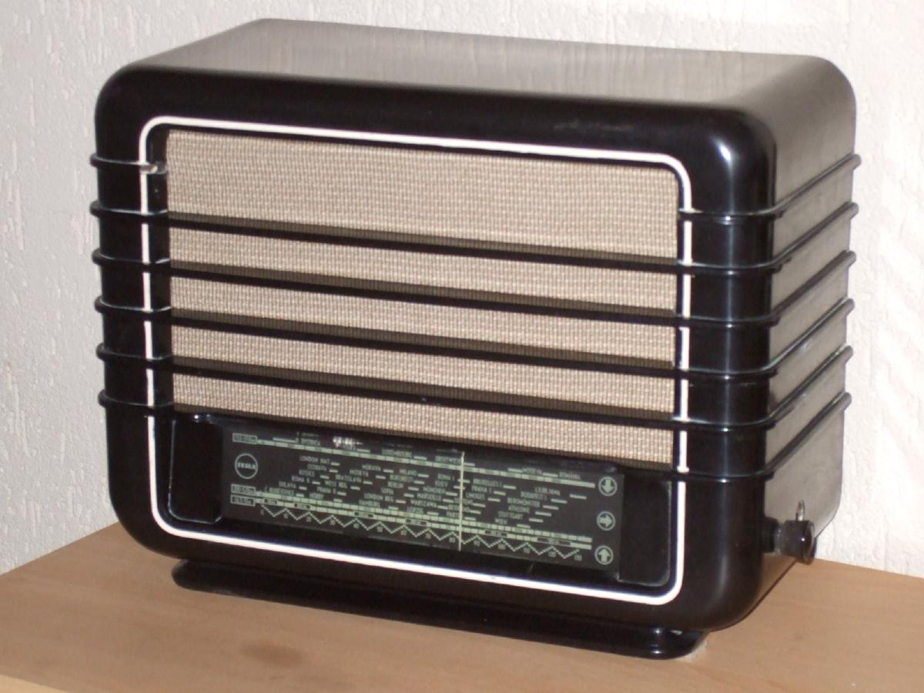
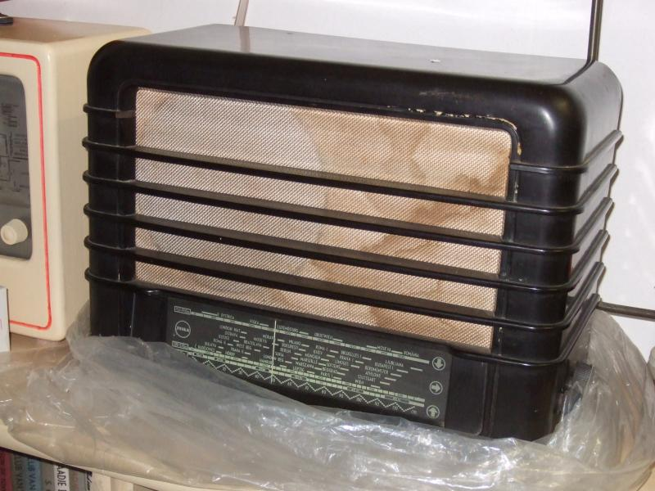
Rytmus Bluetooth
Rytmus 1948
L/M/K, U
Knop/schaal
Notes:
Ik vind het altijd het leukst om iets met een radio te doen waardoor hij nog gebruikt kan worden.
Nu heb ik de enige bluetooth speaker met analoge afstemming.

Slide 10
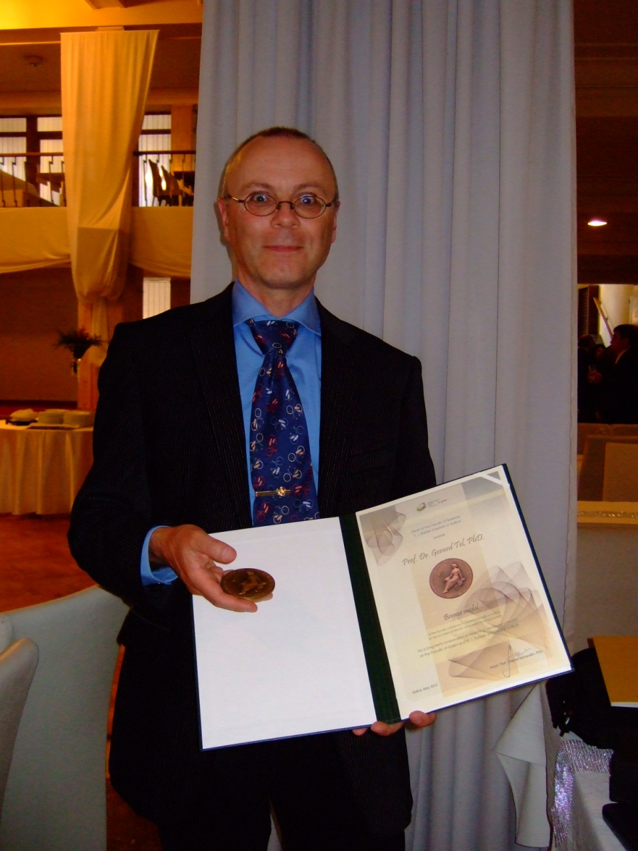
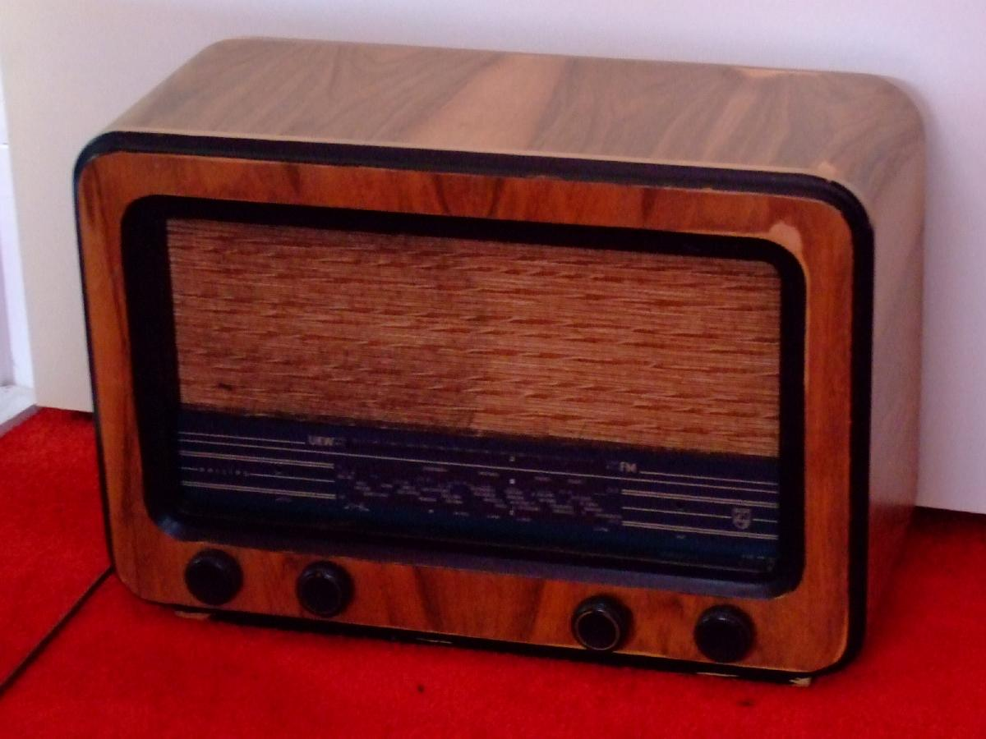
Tesla Romance, 1949
2x EF22, AZ11, EM11, ..
Souvenir 2013
Philips schaal, nep? Buurman & Buurman

Slide 11
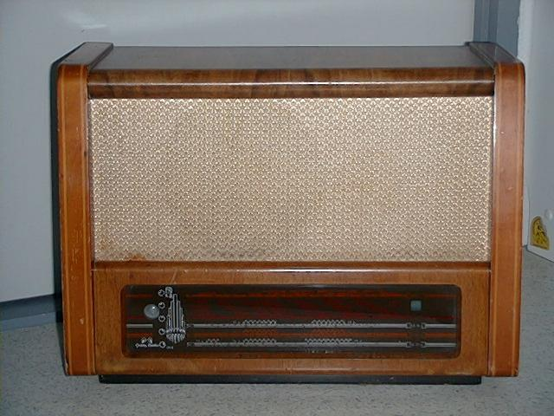
The Four Tube Circuit
Dubbel gebruik van mengbuis, spaart 1 buis
5: Meng CH, MF F, Aud C, Eind L, Gelijkr Z/Y
2xECH21/EBL21/AZ1 of 2xUCH21/UBL21/UY1
Philips 1941, 203U, 208U, Klaagmuur (ECH4)
High end: Siera 223, ‘49, 5banden, 6buis, pp.
Na 1950 niet meer
Rimlock ECH41, roosters intern!
Notes:
Het idee van four tube was grappig maar heeft het in het westen maar een decennium uitgehouden. De Rimlock buizen luidden de doodsklok omdat van de mengbuis ECH41/42 de roosters intern verbonden waren.

Slide 12
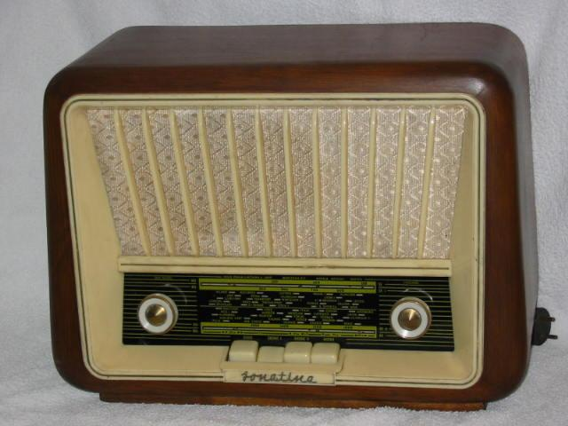
Four Tube in MOE
Talisman 305/6/7/8, 1949-1958, UCH21
Orion Velence, 1959, 2xECH81/EBL21/EZ80
Sonatina 6175, PL 1959: U*21, L M1 (540-1000) M2 (1000-1611) K
Notes:
Na de achtpins buizen kwamen er weer negenpins!!
Noval ECH81 heeft roosters weer gescheiden.

Slide 13
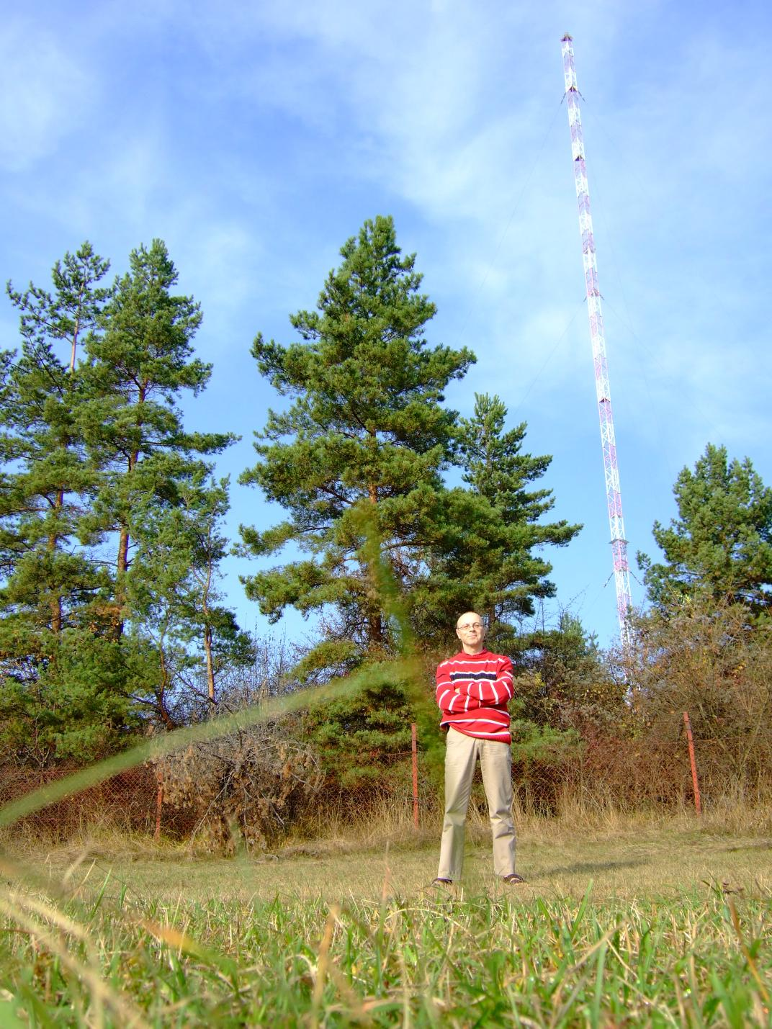
Banska Bystrica
Staat op radioschalen
Gastcolleges 2008
Zender nonactief sinds 2005
Bewaakt terrein

Slide 14
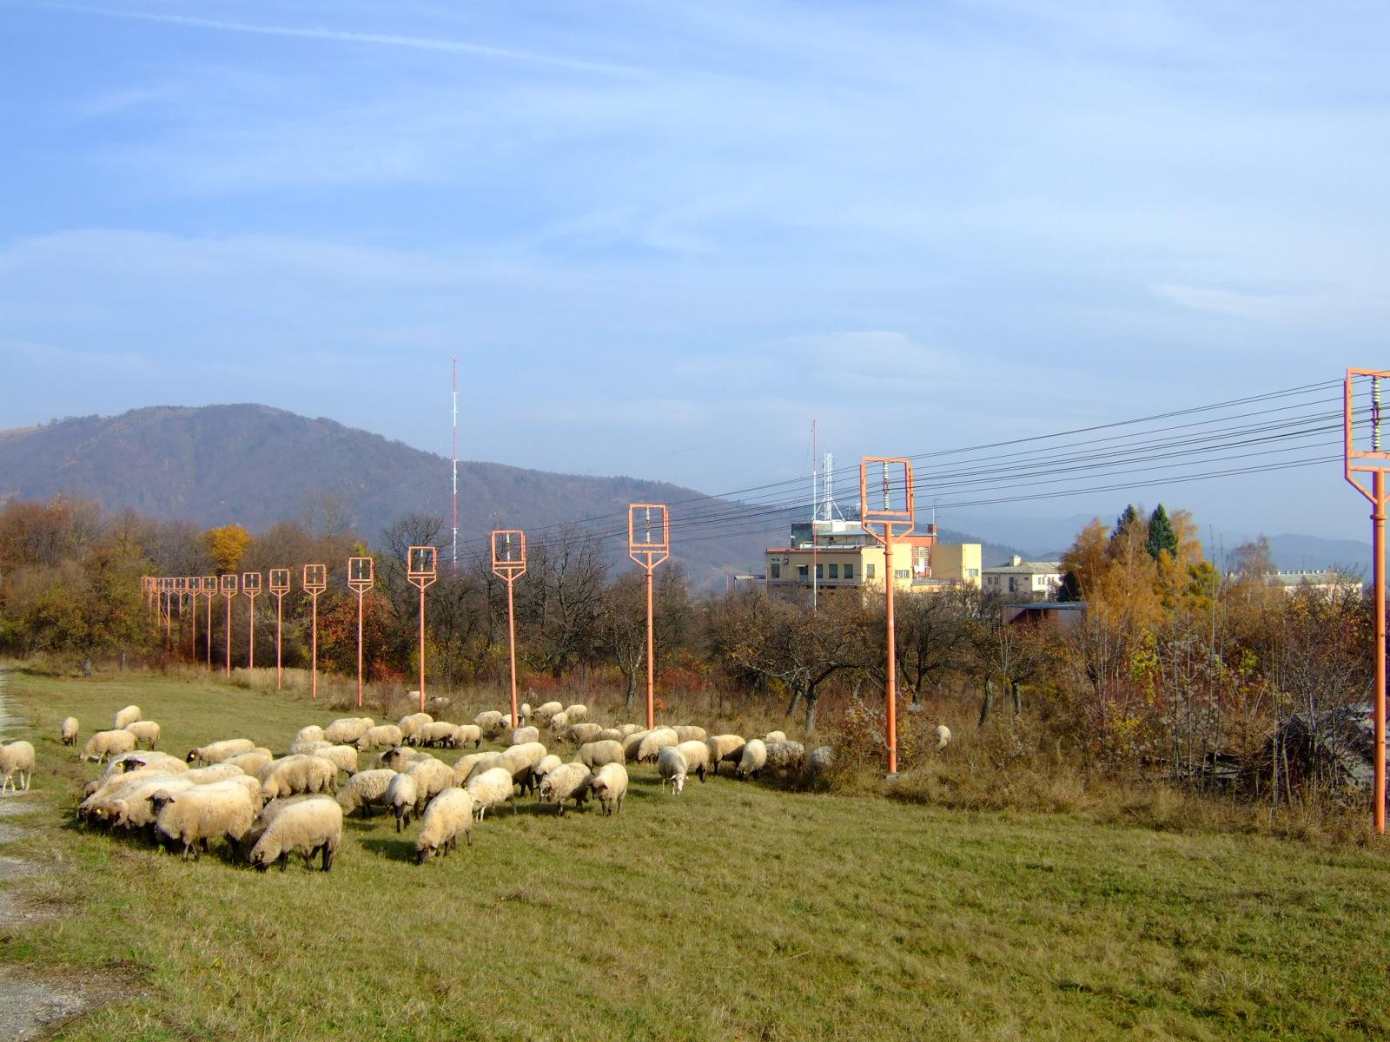
Op het terrein
Notes:
Is er een speciale zendergebouw-architectuur
Het was in de jaren dertig de bedoeling om zenders een herkenbaarheid te geven, net als scholen en kerken dat hebben.

Slide 15
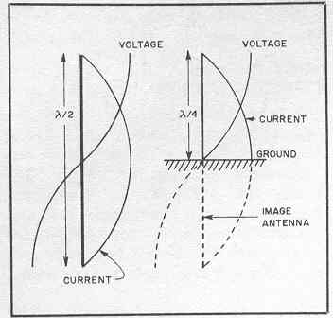
Aan de voet
H = λ/2 = ??

Slide 16
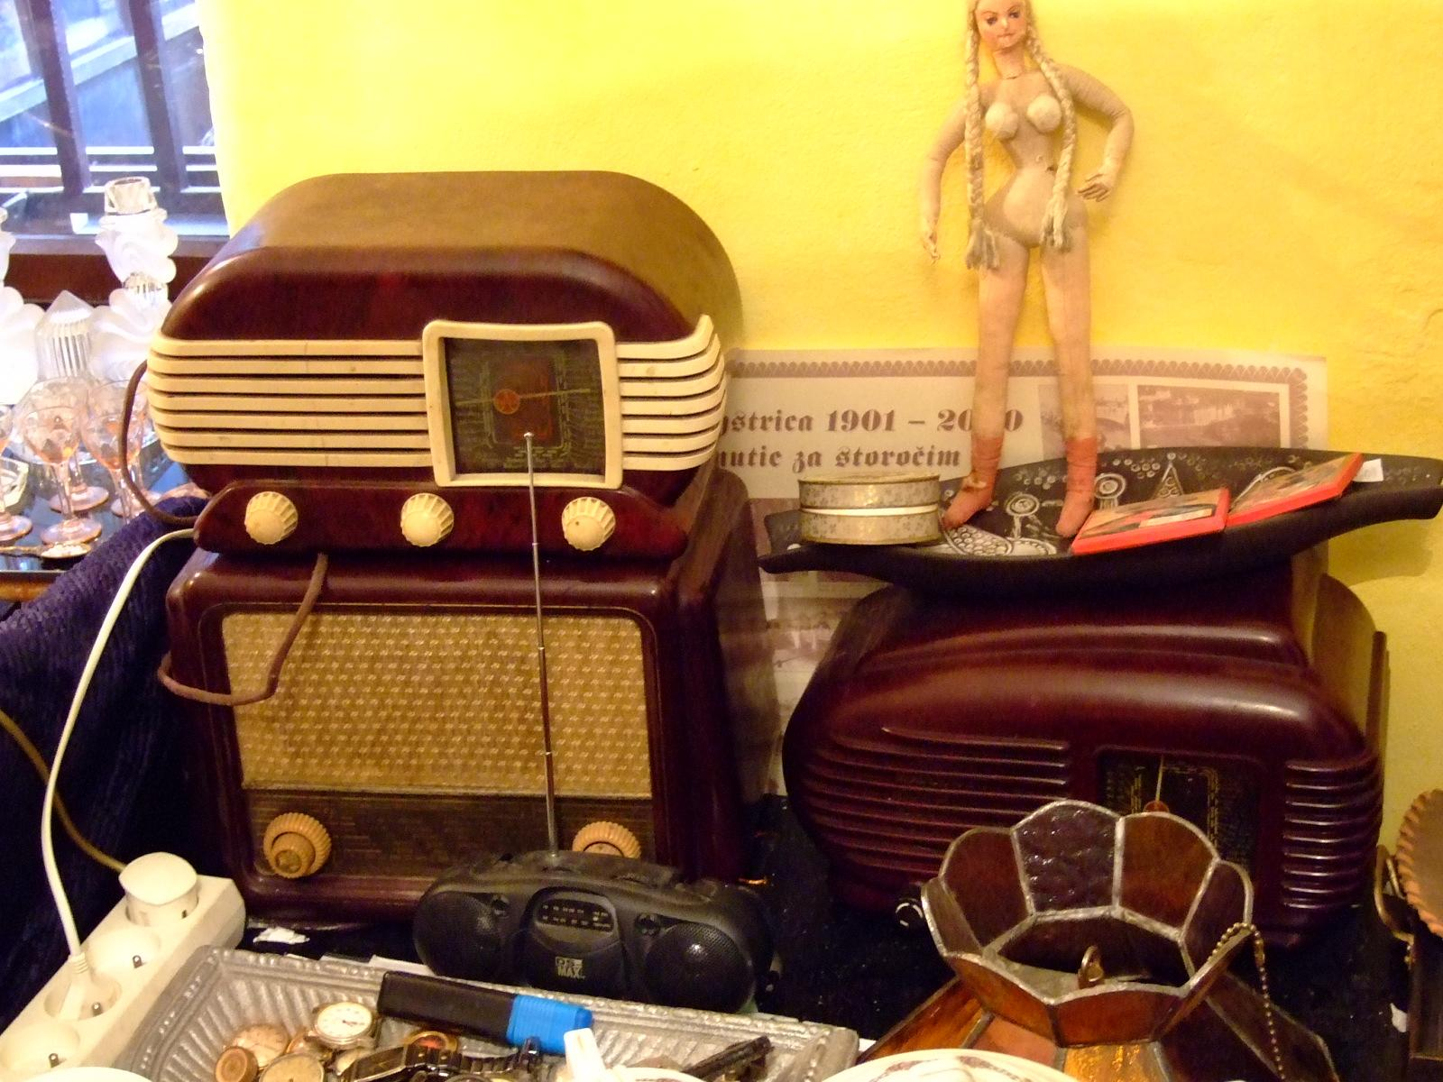
Hoe weet je λ?
Notes:
De Tesla 420U is het lievelingstoestel van Anton vd Oever.
Voor zijn 60e verjaardag werd het van taart nagemaakt,
Waarbij foto’s van mijn toestel werden gebruikt.

Slide 17
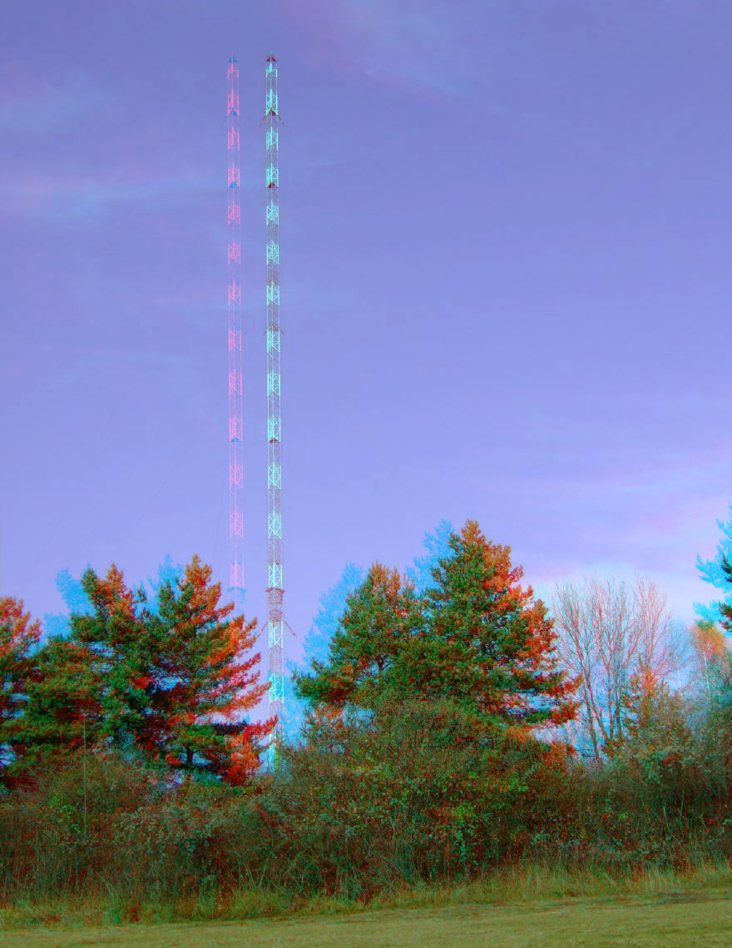
Nu 3D foto’s
Brilletje
Half-tone anaglyph
Als je ‘t niet ziet gewoon afzetten
Zendmast met struiken

Slide 18
Notes:
De wat grauwige, betonblokkerige flat waar ik logeerde.
Ik bevestig hiermee misschien het beeld van kleurloosheid van de MOE landen.
De nieuwere gebouwen zijn wat afwisselender gebouwd hoor!

Slide 19
Notes:
In 2007 zag je de Trabant nog wel regelmatig, nu zijn ze uit het straatbeeld verdwenen.

Slide 21
Notes:
Opstelling van de draaicondensator: met de as vertikaal!!

Slide 23
Bakeliet of . . .

Slide 24
PAUZE 10min
Notes:
Na de pauze vertel ik wat dit voor een bijzonder dingetje is.

Slide 25
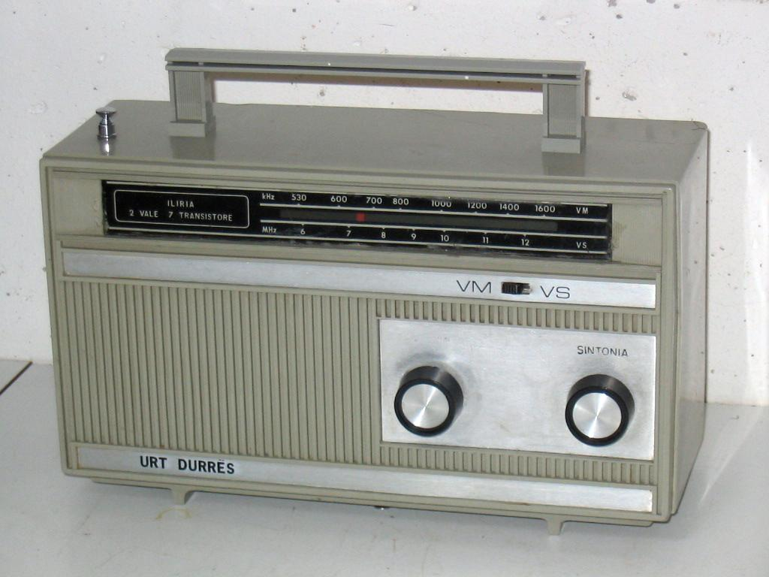
Albanese radio
URT ~1980
MG / KG
7 Tr 2 Di
Batt 4x C
Milcov (Roe)

Slide 26
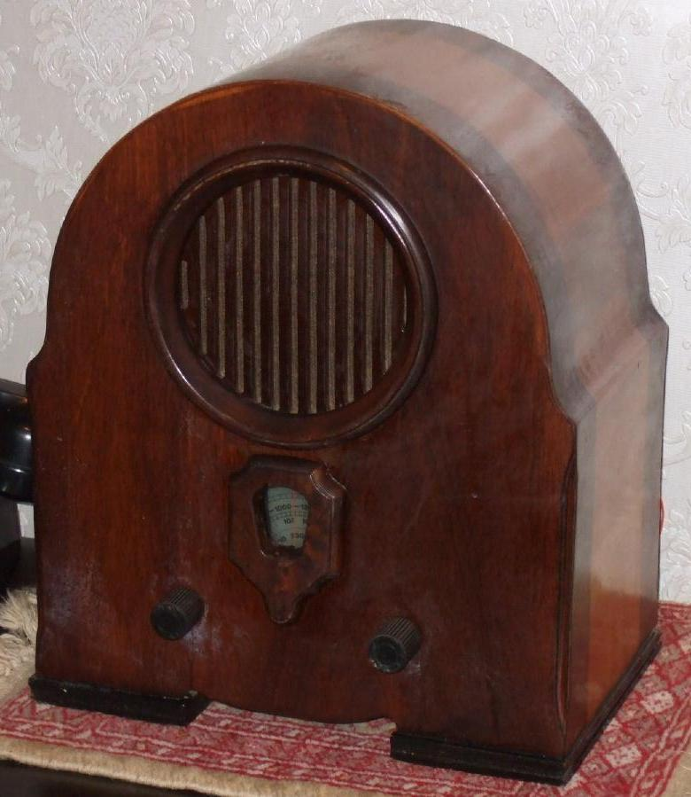
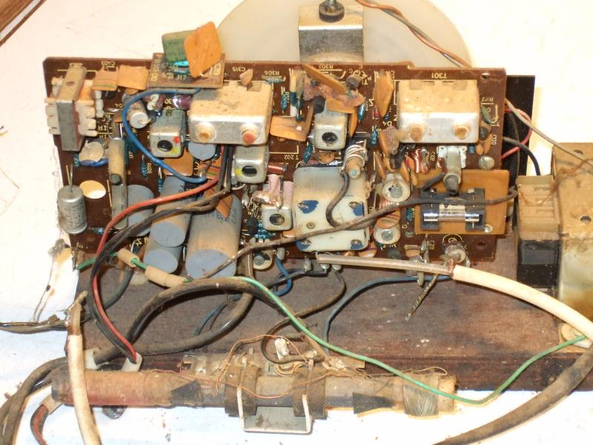
Roemeense radio: ITC 490N
Replica Lentebode
L M FM, Hout
Matige constructie

Slide 27
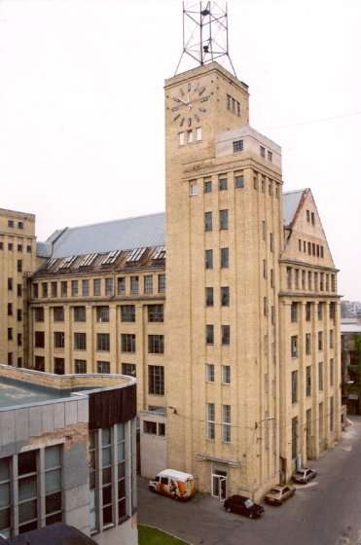
“Russische” zakradiootjes
MW/LG, meestal zwart
Niet zoveel variatie qua techniek
Komen niet uit Rusland maar Letland!
VEF: Valst Elektrotehniska Fabrika
RRR: Rigas Radio Rupnica

Slide 28
Kenmerken
Leren hoesje (datumstempel!)
Antenne-aansluiting
Prijs ingegoten

Slide 29
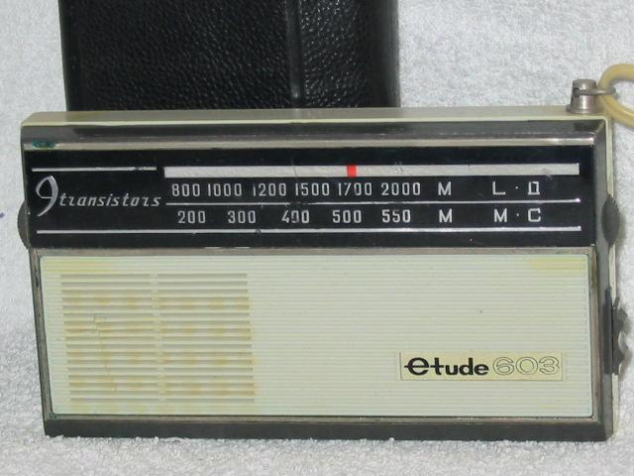
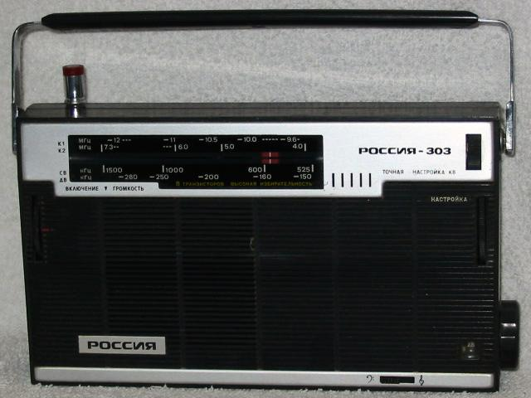
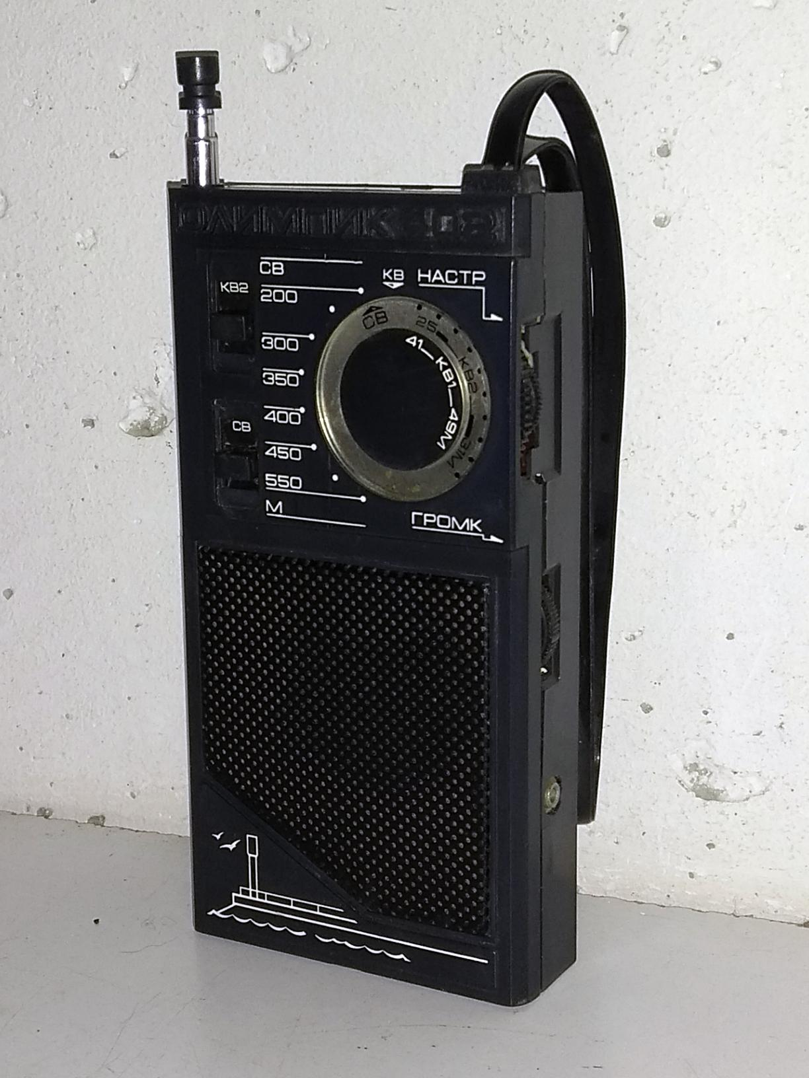

Slide 30
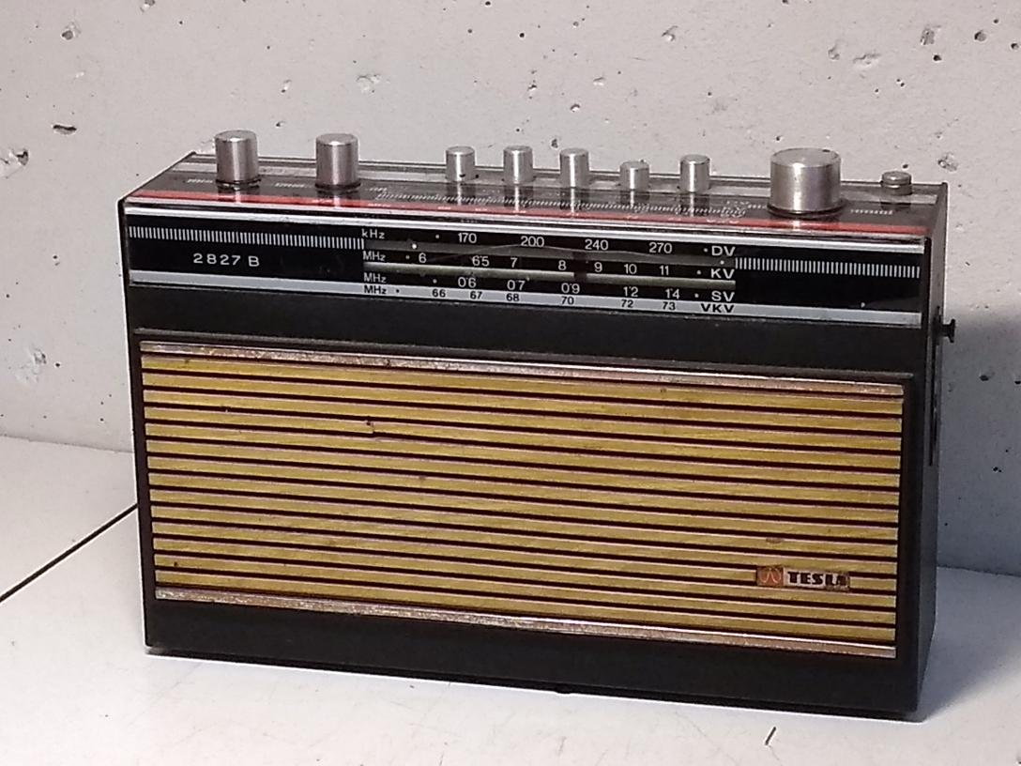
OIRT-FM, 66-74 MHz
Tesla 2827B, ca. 1974
Eigen FM voor MOE
Sokol 308:

Slide 31
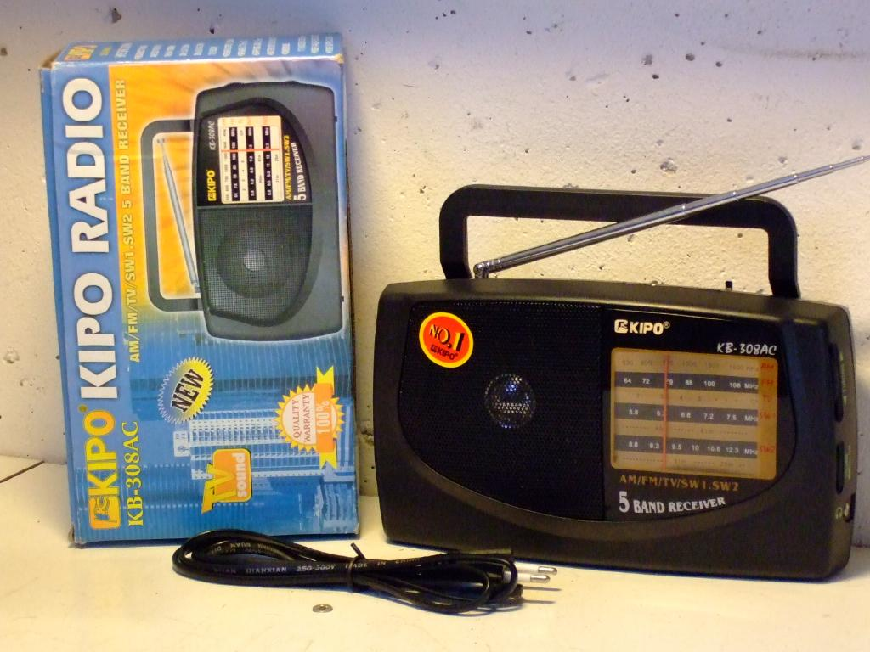
OIRT FM
65,8 – 74 MHz
Propagatie als KG: groter bereik
Stereo (subcarrier at 31.25 kHz)
EU landen gaan om (CZ 1984, HU 2007, DDR altijd 87-..)
Kipo 380, 2011 markt Brest
Notes:
Je kunt in Tsjechie en Oekraine nog steeds radiootjes kopen met deze band erop,
Al zal het dan een “TV-ontvanger” heten.!
Rusland en Wit-Rusland gebruiken hem nog steeds.

Slide 32
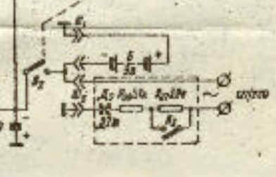
Voeding
Standaard batterijen: Penlight, 9V blok, C, D
6V blok
Sokol Adapter (“Charger”??)
Keuze: 6xC of 2x 4,5V (Ph L3X02T)

Slide 33
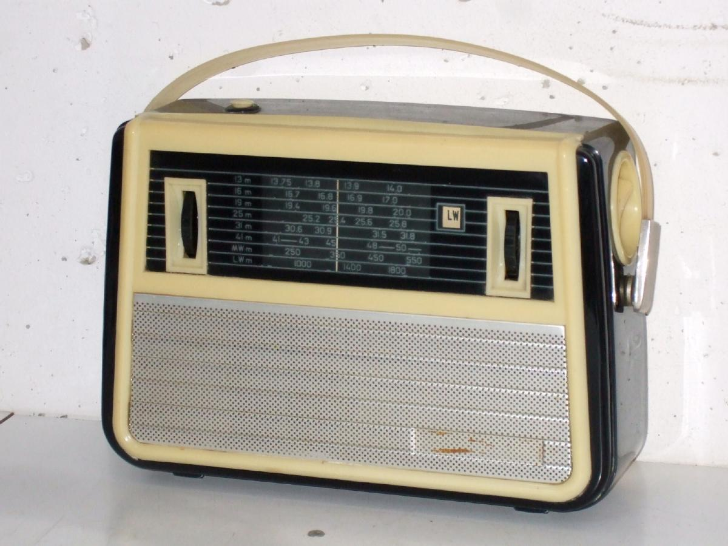
VEF Spidola
Multiband portable met bandcarousel
LG, MG, 5/6x KG
10 (later 12) transistors
Introductie 1960
Spidola (MPM60), Spidola 10, VEF12, VEF202, VEF204, VEF206, Spidola 232, Selena
Cuba 1989: VEF206 nieuw te koop
Notes:
Het prototype uit 1960, in kleine oplage verkocht, had ook een andere schaal.
Namelijk waarbij de schalen ook op de carousel zaten, en je er steeds maar eentje ziet.
Net als bij de KG schaal van een Grundig Satelit 2100.
Zeker bijzonderder, maar of het ook mooier is, is een tweede.

Slide 34
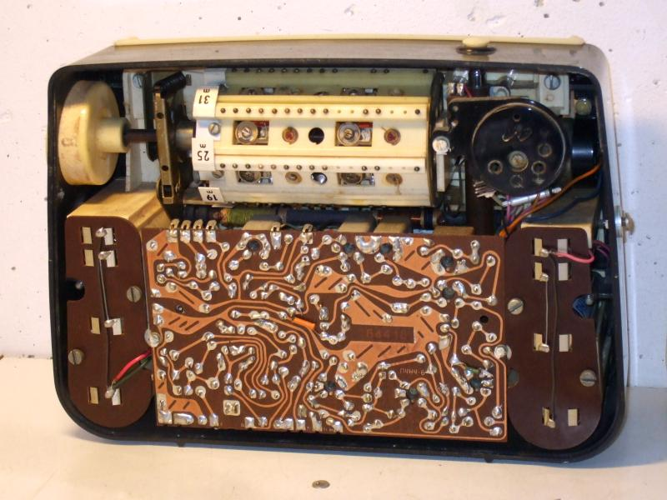
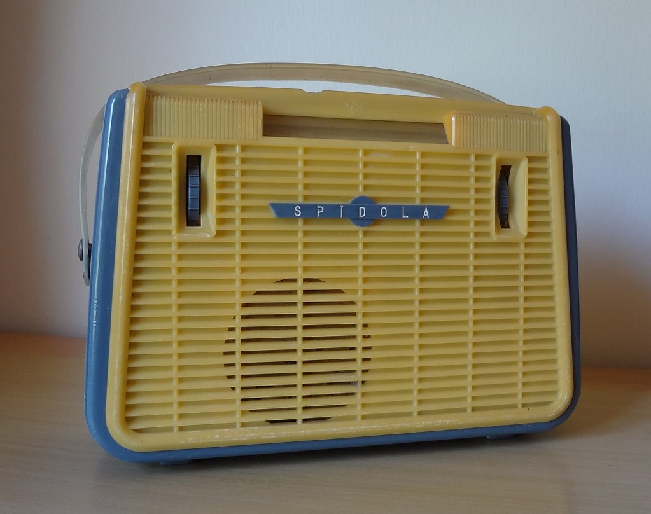
Binnenin de Spidola
Batterij: 2x4,5 of 6xD
Banden: wals, variatie
Notes:
Daar de radio’s uit te rusten met zo’n schakelwals, was het vrij gemakkelijk om de banddekking aan te passen.
Zeker bij de types met roterende schaal.

Slide 35
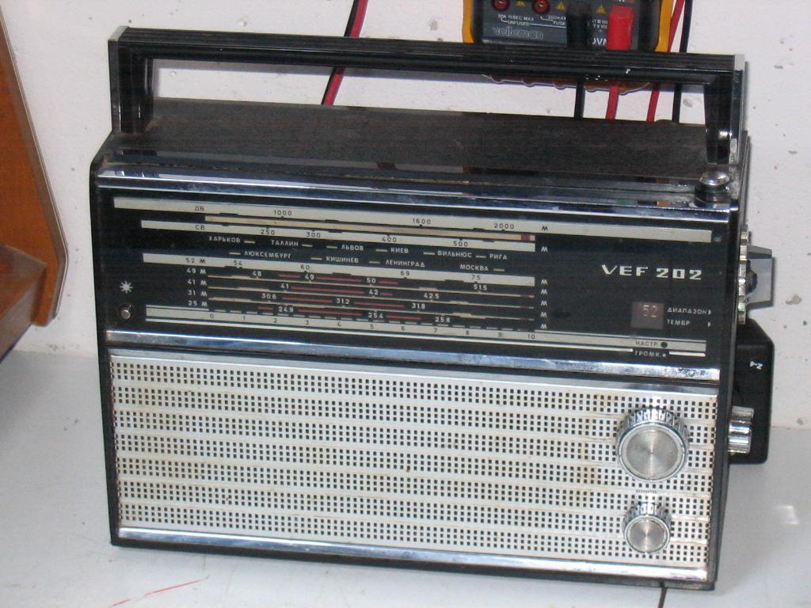
De VEF 202
Ca 1980, 99Rub
L M 5K
Cyrillisch

Slide 37
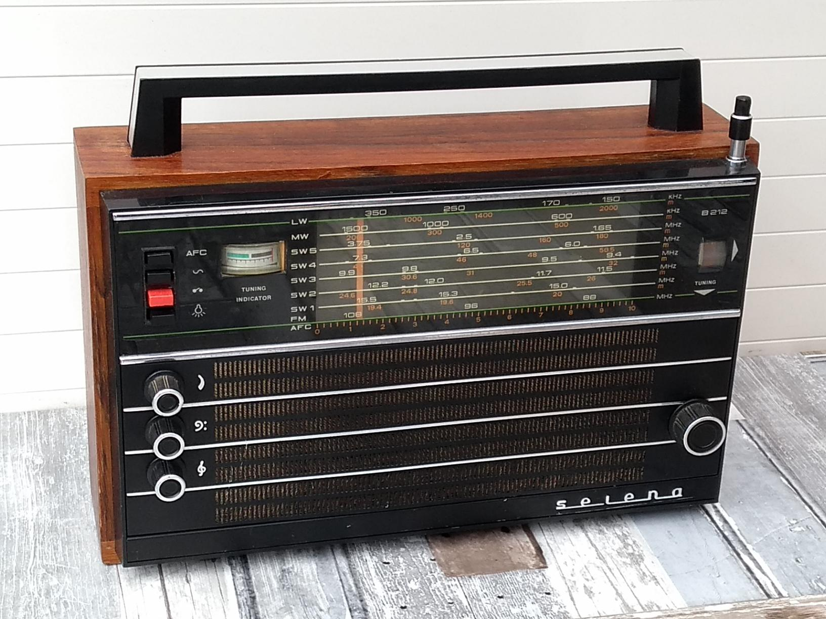
Selena B212, Minsk 1975
L M 5K
Hout
FM 88+
Tropen 120/90m

Slide 38
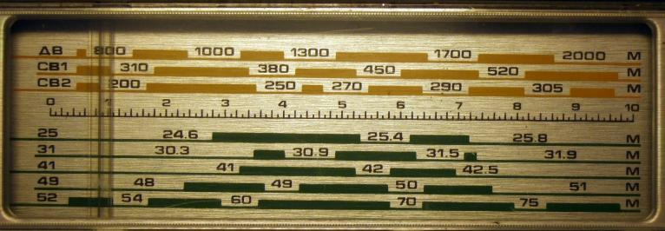
Spidola 232 (1983)
L, 2x MG, 25, 31, 41, 49, 52 (Tropen 60/75m)
Indicator met 4x LED, gaan UIT
Geschenkje van Andrej Smirnov (2011)
Vreselijke vervorming, alleen gekras AVC-condensator capaciteitsloos

Slide 40
Notes:
Na al het geklaag over het afdanken van radio’s door DAB-critici ging ik mijn verzameling eens doorspitten op FM-loze radios. Afgezien van zelfbouw en 1 Chinees kwartjesgeval was de Spidola 232 uit 1983 de recentste FM-loze radio!

Slide 44
Meetapparaten
Goedkope alternatieven jaren zeventig
Multimeters, Scopes
Verhaal: Dumppartijen als betaling voor export naar Oost-Europa Waarschijnlijk broodje aap: geen bewijs

Slide 45
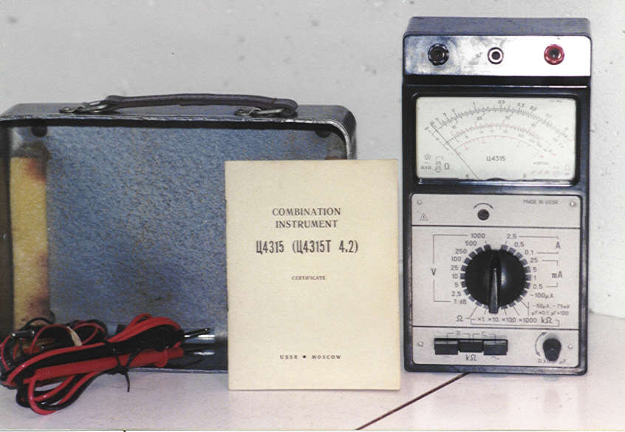
Tse4315, 1983
Combinatie-instrument in stalen kist
20kΩ/V
V/A/Ω
C: 220V!!
Notes:
De meters meten niet slecht! Gevoeligheden liggen rond de 20kOhm dus 50uA/V.
Condensators meet je gewoon door ze in serie met het lichtnet aan te sluiten in de wisselstroomstand.

Slide 46
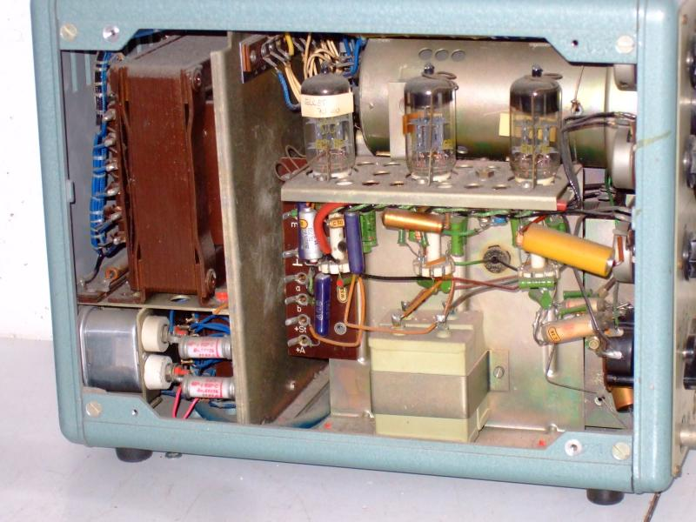
RFT EO1/71a scoop, 1967
Univ Utr
2 voor fl 10

Slide 47
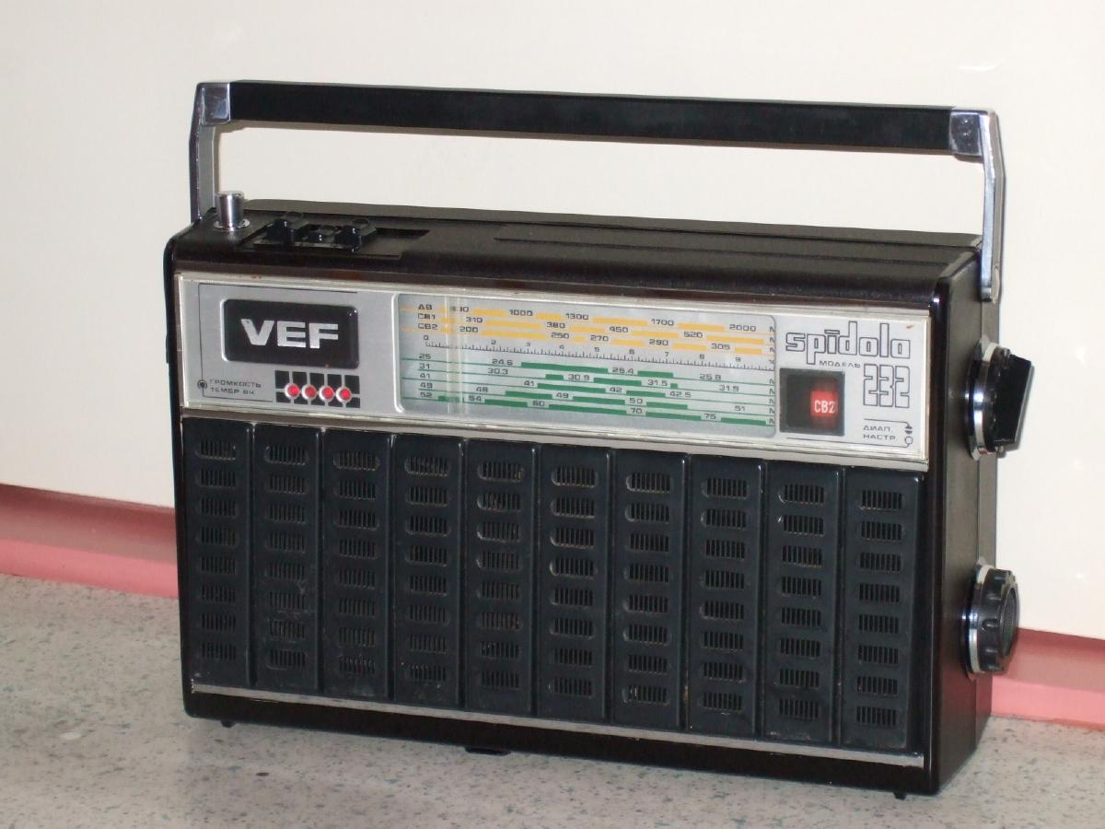
Conclusie
Kwaliteit niet per se slecht; Wel veel categorie “Goedkoop”
Weinig innovatief, weinig variatie

Slide 48
Meenemen voor MOE lezing
Stereobril
BAM
Berlijns brokje
Condensators Tesla
Medaille
Tesla 2827B
Spidola 1
Selena B212
Rossia 303
Olimpik 402
Signal 402
Etude 603

